Slide 1
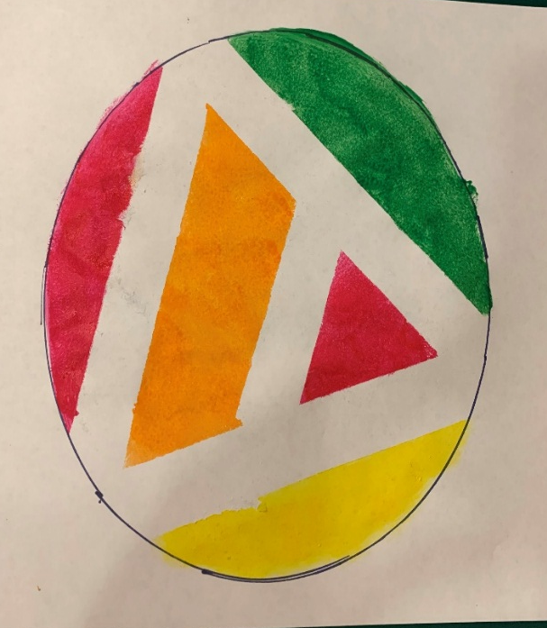
الدرس الثاني:الطباعة باستخدام الشريط اللاصق
التربية الفنية
الصف الثاني الابتدائي
الفصل الدراسي الأول

Slide 2
أهداف درس الطباعة باستخدام الشريط اللاصق
أن يطبق المتعلم عملية الطباعة باستخدام الشريط اللاصق كما ورد في خطوات العمل المحددة بشكل صحيح.
أن ينتج المتعلم عملاً فنياً من تصميمه الإبداعي بطريقة الطباعة باستخدام الشريط اللاصق بشكل متقن.
التربية الفنية – الصف الثاني – الدرس الثاني: الطباعة باستخدام الشريط اللاصق

Slide 3
مقدمة درس الطباعة باستخدام الشريط اللاصق
لماذا نستخدم الشريط اللاصق؟
تعد الطباعة باستخدام الشريط اللاصق إحدى طرق الطباعة البسيطة بالاستنسل، ويمكن استخدامها لتنفيذ قالب مفرغ للطباعة من ابتكارنا بشكل بسيط.
فلنستخدم في درسنا هذاالشريط اللاصق في تنفيذ عمل فني مبتكر بطريقة الطباعة.
التربية الفنية – الصف الثاني – الدرس الثاني: الطباعة باستخدام الشريط اللاصق

Slide 4
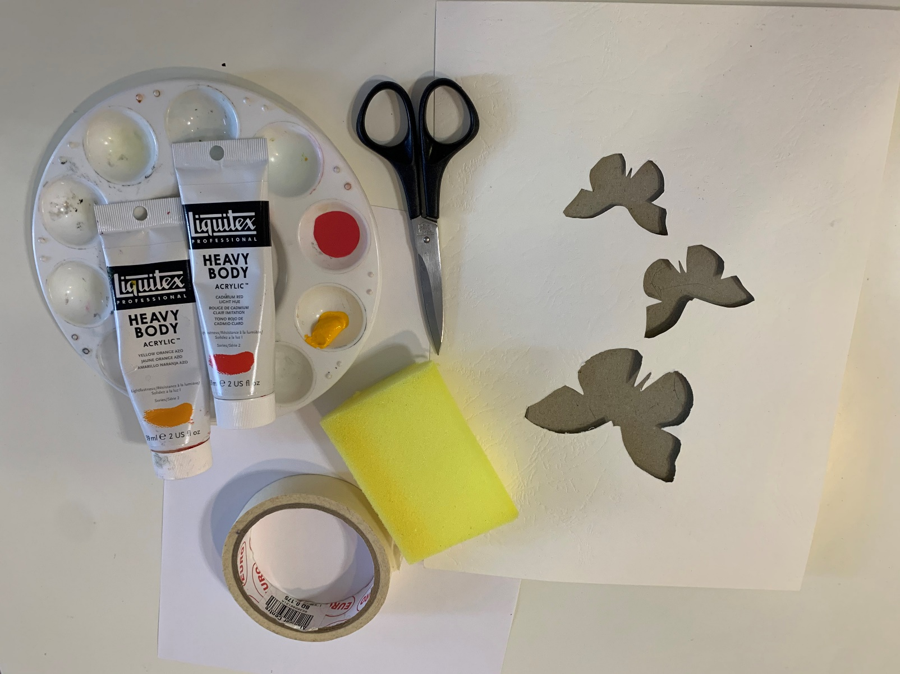
ماذا نحتاج لننفذ طباعة باستخدام الشريط اللاصق؟
الأدوات والخامات:
صحن بلاستيك للألوان.
ألوان أكريليك.
إسفنج.
شريط لاصق.
ورقة بيضاء.
مقص.
التربية الفنية – الصف الثاني – الدرس الثاني: الطباعة باستخدام الشريط اللاصق

Slide 5
خطوات تنفيذ الطباعة باستخدام الشريط اللاصق
1.ألصق الشريط اللاصق على الورقة كما هو مبين في الصورة
2- أجهز الألوان في صحن
3- أغمر الاسفنجة بالألوان
التربية الفنية – الصف الثاني – الدرس الثاني: الطباعة باستخدام الشريط اللاصق

Slide 6
خطوات تنفيذ الطباعة باستخدام الشريط اللاصق
4- أطبع بالإسفنجة ويمكن اختيار أكثر من لون وأترك العمل ليجف.
5- أنزع الشريط اللاصق.
6- النتيجة النهائية للعمل
التربية الفنية – الصف الثاني – الدرس الثاني: الطباعة باستخدام الشريط اللاصق

Slide 7
نشاط تطبيقي 1 : التدرَّب على الطباعة
باستخدام الشريط اللاصق
كرّر الخطوات السابقة للطباعة باستخدام الشريط اللاصق لتنفيذ النموذج المعروض بالمثال بإتقان.
معايير تنفيذ العمل
إتقان خطوات الطباعة بالشريط اللاصق
نظافة العمل
التربية الفنية – الصف الثاني – الدرس الثاني: الطباعة باستخدام الشريط اللاصق

Slide 8
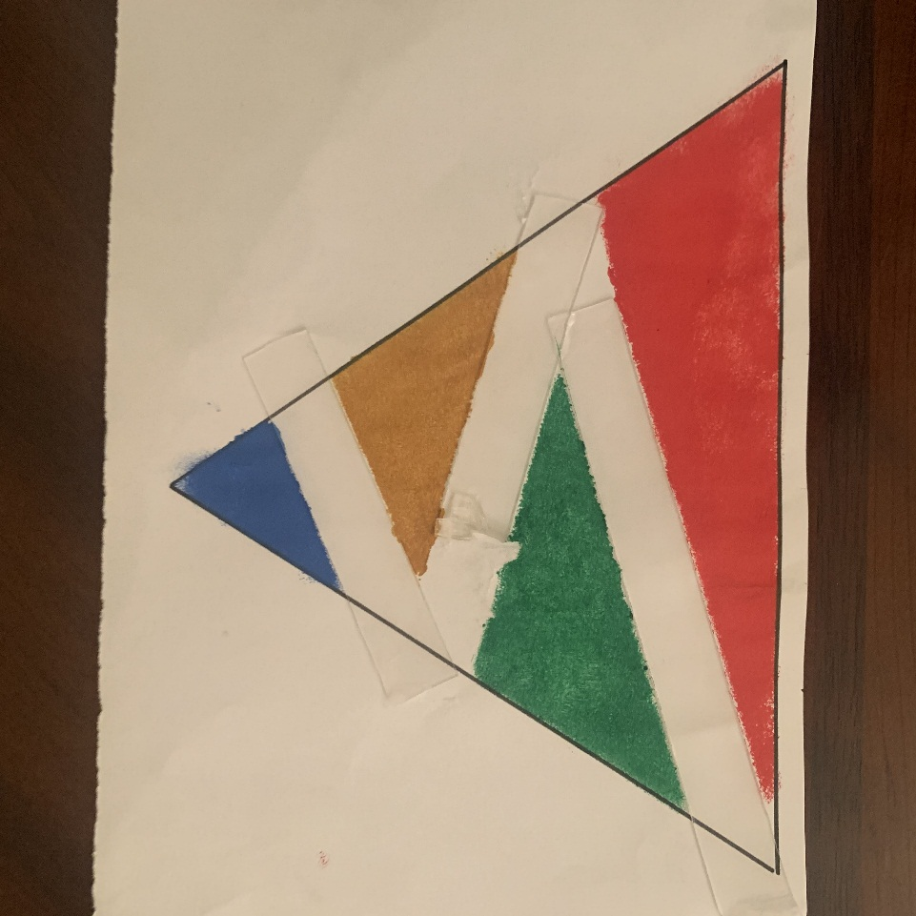
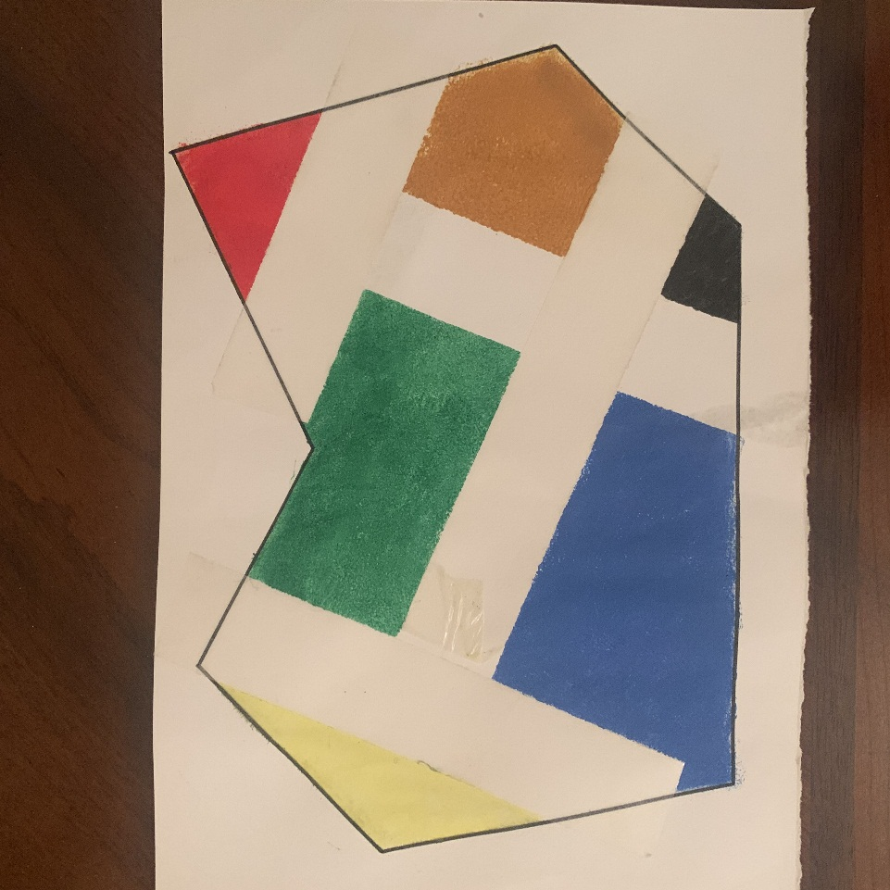
نماذج وأفكار لأعمال فنية باستخدام الشريط اللاصق
يمكنك توظيف الحاسوب وشبكة الانترنت للاطلاع على المزيد من الأفكار قبل أن تصمِّم نموذجك الخاص
التربية الفنية – الصف الثاني – الدرس الثاني: الطباعة باستخدام الشريط اللاصق

Slide 9
أنتج عملا فنيًّا إبداعيًّا من تصميمك الخاص بتوظيف تقنية الطباعة باستخدام الشريط اللاصق بإتقان
نشاط تطبيقي2 - إنتاج عمل فني إبداعي
معايير تنفيذ العمل
الابداع في التصميم من حيث الأشكال والألوان
توظيف تقنية الطباعة بشكل متقن
نظافة العمل
التربية الفنية – الصف الثاني – الدرس الثاني: الطباعة باستخدام الشريط اللاصق

Slide 10
انتهى الدرس

